Slide 1
HABLEMOS DE... INVENTOS

Slide 2
¿POR QUÉ LA GENTE INVENTA COSAS? Justifica tu respuesta.

Slide 3
¿SABÉIS CUÁLES SON ALGUNOS DE LOS INVENTOS ESPAÑOLES? ¿por qué pensáis que fueron inventados?

Slide 4
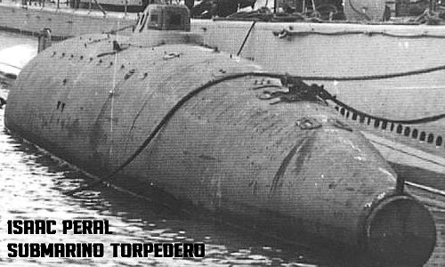
EL SUBMARINO (1888)

Slide 5
EL futbolín (Alejandro Campos Ramírez, durante la Guerra Civil)

Slide 6
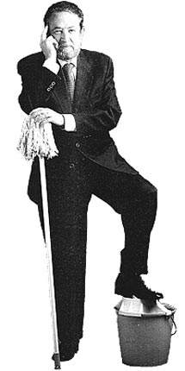
La fregona (Manuel Jalón, 1956)

Slide 7
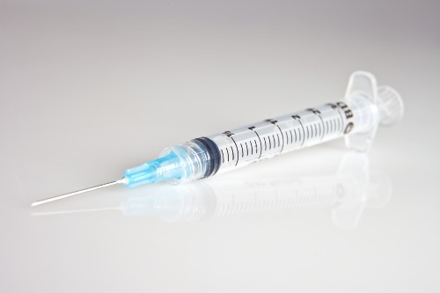
La jeringuilla desechable (Manuel Jalón, 1975)

Slide 8
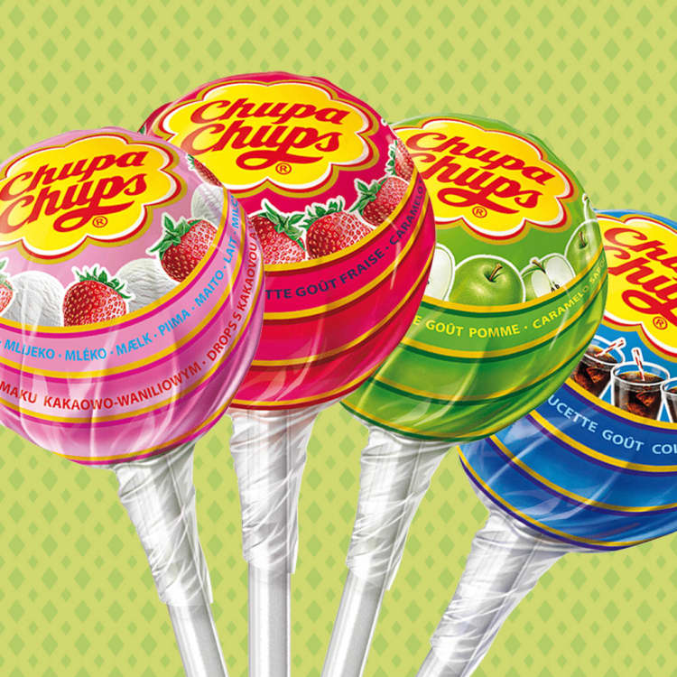
EL chupa chups (Enric bernat, 1958)

Slide 9
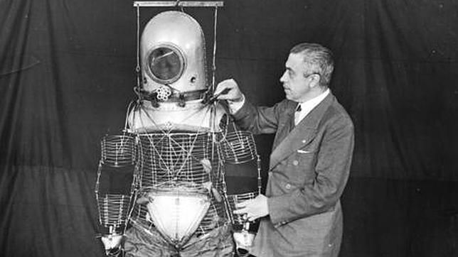
EL traje astronauta (Emilio Herrera, 1935

Slide 10
¿CONOCÉIS ALGUNOS DE LOS INVENTOS TURCOS?

Slide 11
ACTIVIDAD A NIVEL INDIVIDUAL 1) VAIS A INVENTAR ALGO ORIGINAL 2) ¿PARA QUÉ SIRVE? 3) ¿CÓMO ES? 4) ¿DÓNDE SE UTILIZARÍA? 5) ¿Por qué tendría éxito? 6) ¿dónde podría comprarse? ¿cuál sería su precio?

Slide 12
Presentación de vuestros inventos a los compañeros

